Slide 1
Proiect atestat informatica 2021 de Dinicescu Radu
Un proiect simplu ce simuleaza un joc de “razboi” cu cartile, aplicand regulile acestuia si reprezentand in consola rundele

Slide 2
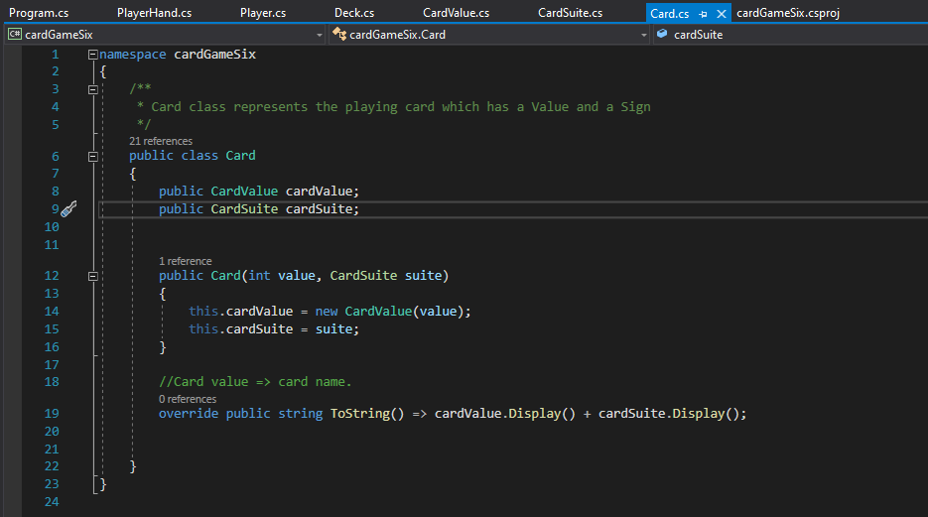
Clasa Card
O clasa simpla ce defineste o carte (Card) ca avand o culoare(CardVlaue) si o suita(CardSuite).

Slide 3
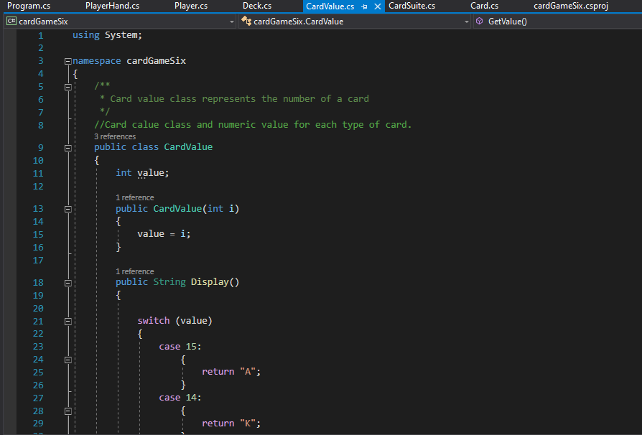
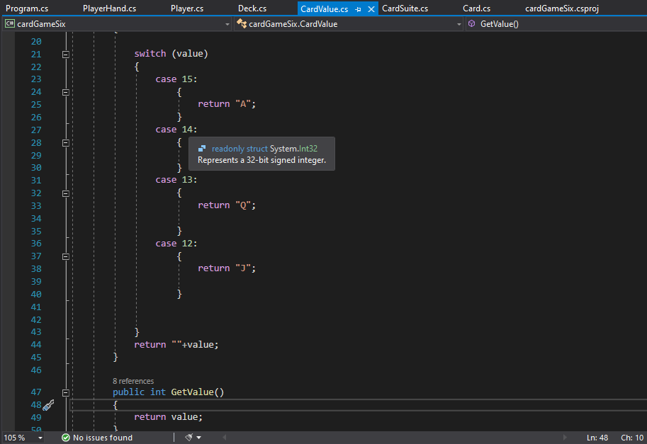
Clasa CardValue
Clasa CardVlaue reprezinta valoare unei carti de joc si o reprezinta intr-un mod familiar(12 = J, 13 = Q, 14 = K, 15 = A). Astfel, pentru jocul de razboi, exista o ordine de putere a cartilor.

Slide 4
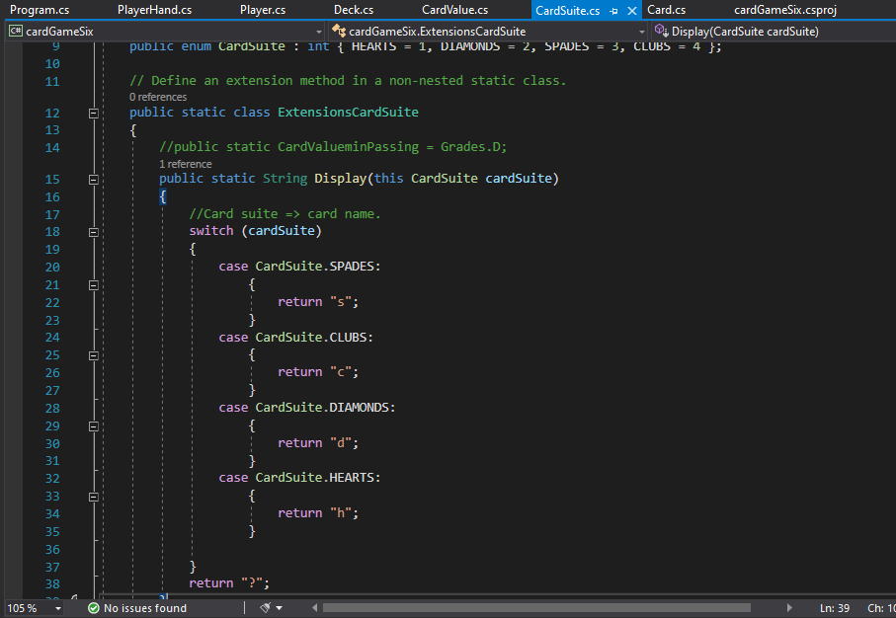
Clasa CardSuite
Aceasta clasa reprezinta culoarea(suita) unei carti: trefla(clubs), caro(dimonds), inima rosie(hearts), inima neagra(spades).
*In jocul de razboi aceasta nu are neaparat un rol

Slide 5
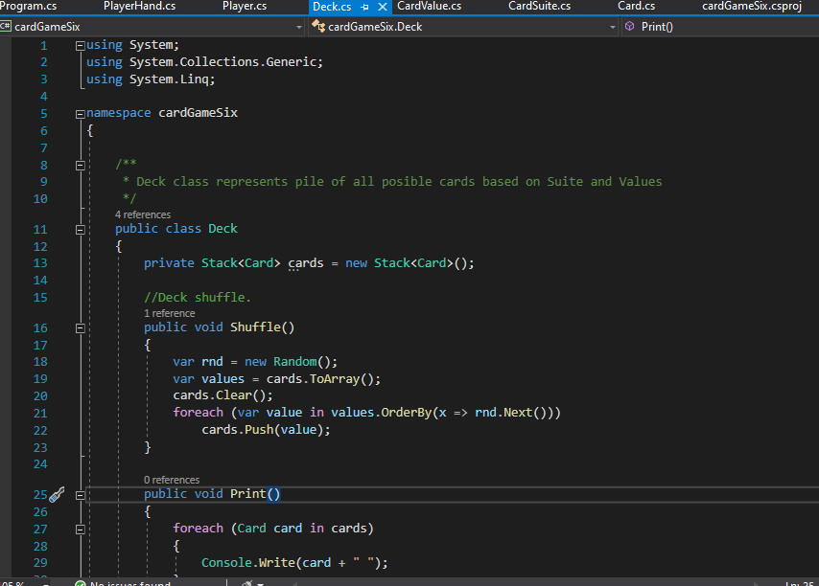
Clasa Deck
Clasa Deck reprezinta pachetul de carti al jocului fiind in esenta o stiva(stack) de carti.
Aceasta contine:
O functie Shuffle ce ameste cartile.
O functie Print ce afiseaza pachetul
Constructorul ce creeaza pachetul de carti

Slide 6
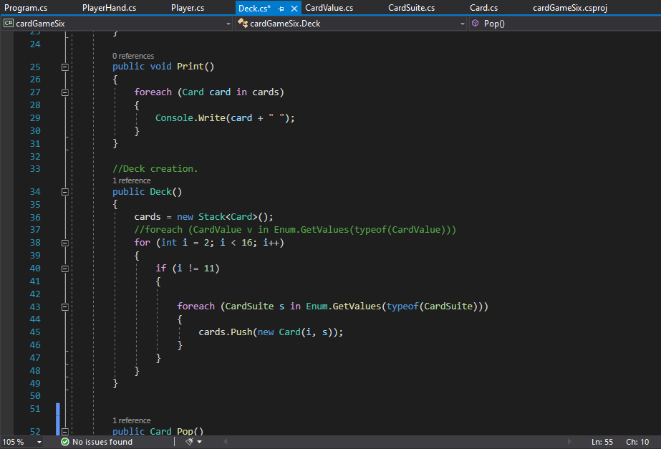
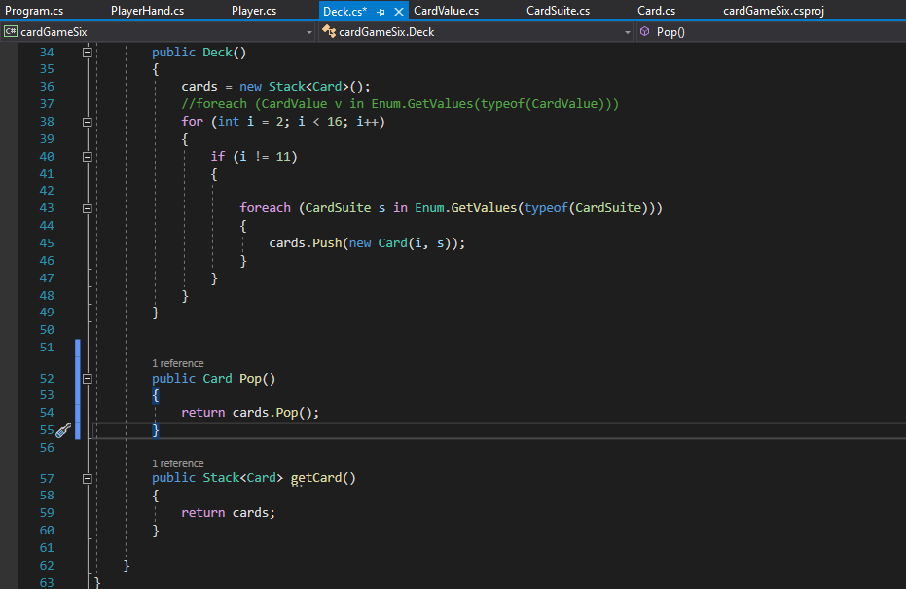

Slide 7
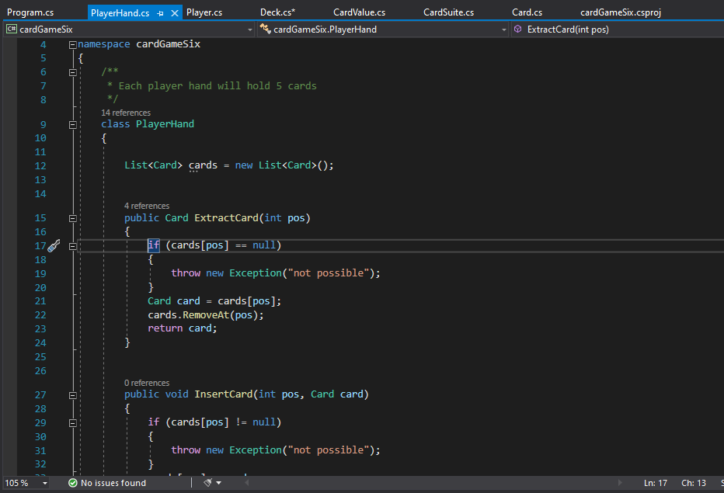
Clasa PlayerHand
Clasa PlayerHand reprezinta mana jucatorului si, in versiunea curenta, jucatorul insusi printr-o lista de carti.
Aceasta contine:
Functia ExtractCard ce retrneaza cartea de pe pozitia data si o sterge

Slide 8
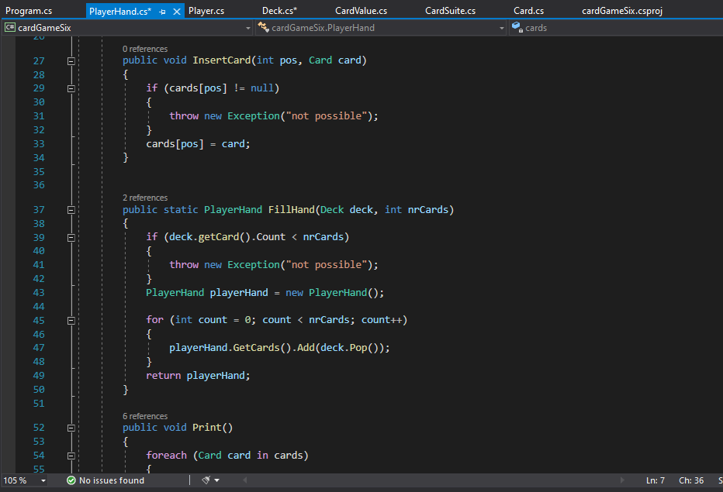
Clasa PlayerHand
O functie InsertCard ce insereaza o carte data pe pozitia aleasa;
O functie FillHand ce umple mana jucatorului cu “nrCards” carti.

Slide 9
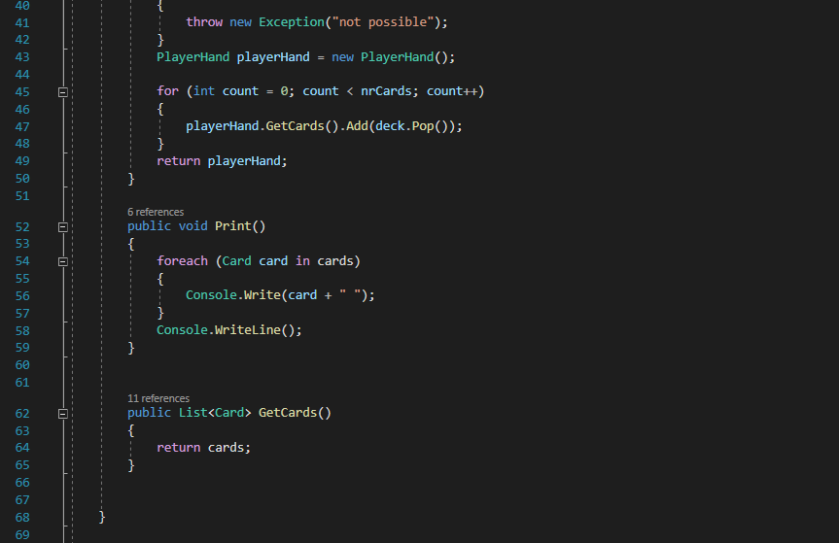
Clasa PlayerHand
Si o functie Print ce afiseaza mana jucatorului

Slide 10
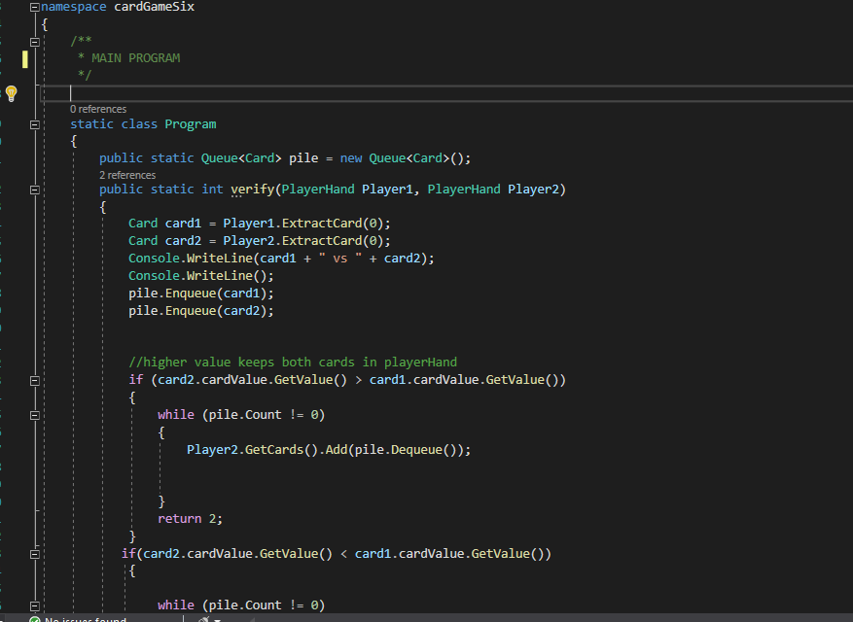
Programul principal
-Functia verif-
In programul principal este definit jocul propriu-zis si sunt facute afisarile necesare.
Acesta contine o funtie “verif” ce extrage si verifica cartea carui este mai mare

Slide 11
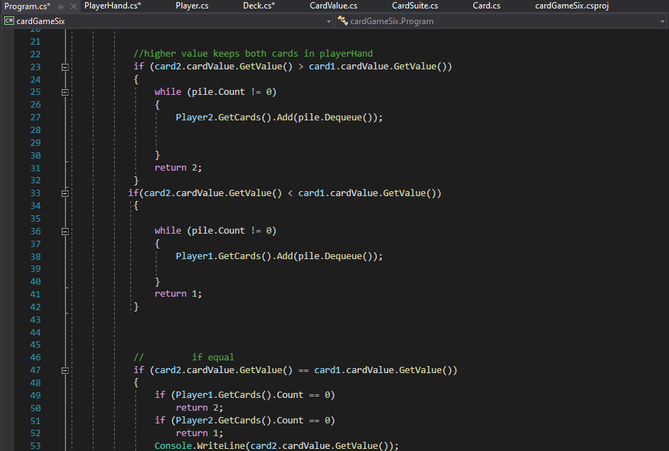
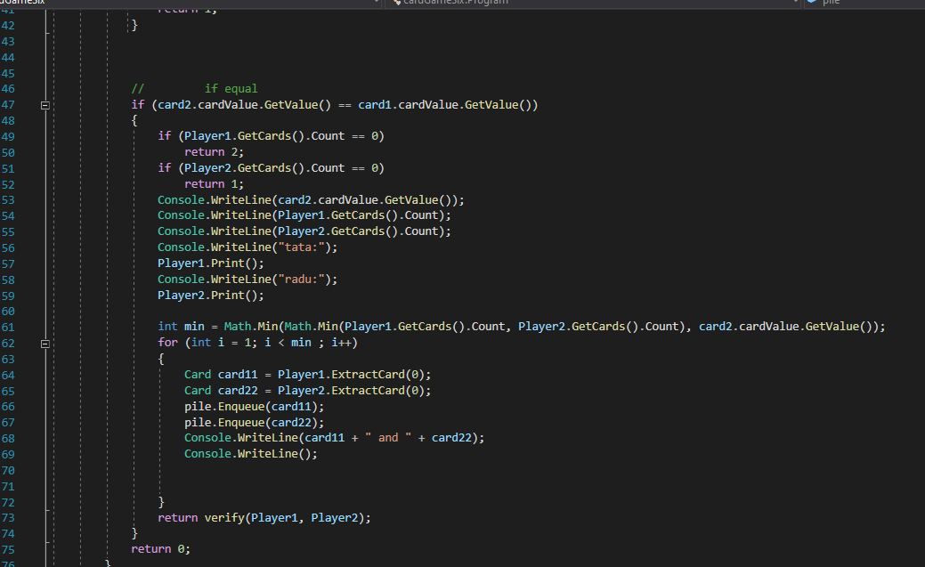
Programul principal
-Functia verif-
Functia returneaza numarul jucatorului castigator si pune la finalul mainii acestuia cartile castigate. In caz de egalitate, se aplica regula jocului de razboi : fiecare jucator extrage un numar de carti din mana egal cu valoare cartii sau maximul de carti pe care il pot amandoi atinge daca acesta este mai mic decat valoarea cartii si se repeta verificarea cu ultimele carti.

Slide 12
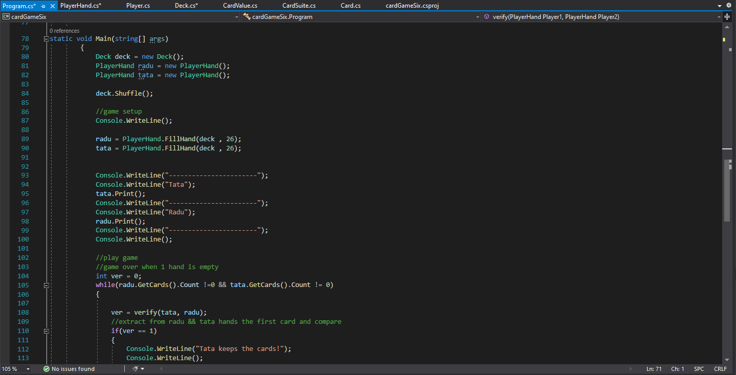
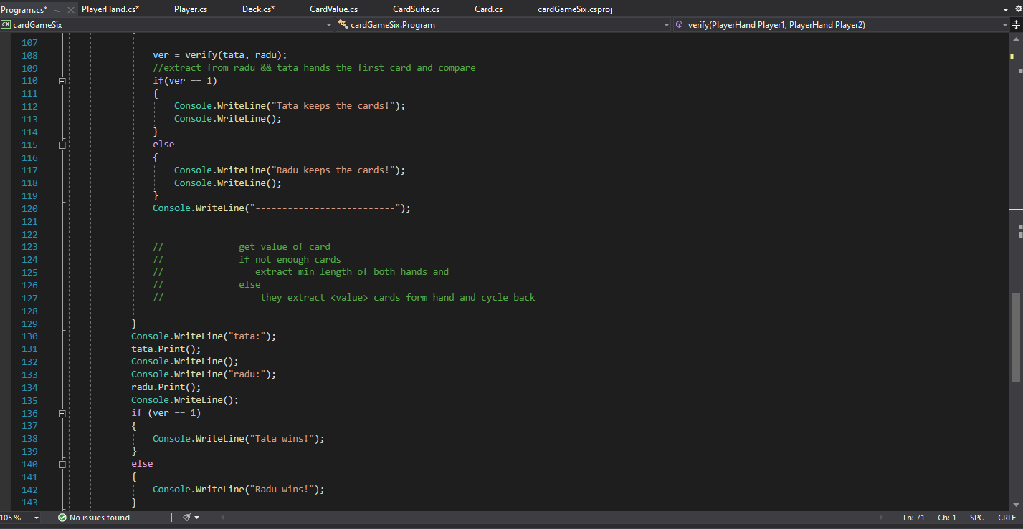
Programul Principal
-Main-
In main se creeaza pachetul si mainile jucatorilor, se amesteca pachetul si se impart
cartile pe jumatate celor 2(in acest caz) jucatori. Conditia de incheiere a jocului este ca una
dintre mainile jucatorilor sa fie goale. Se apeleaza “verif” pana se indeplineste conditia si se
afiseaza castigatorul.

Slide 13
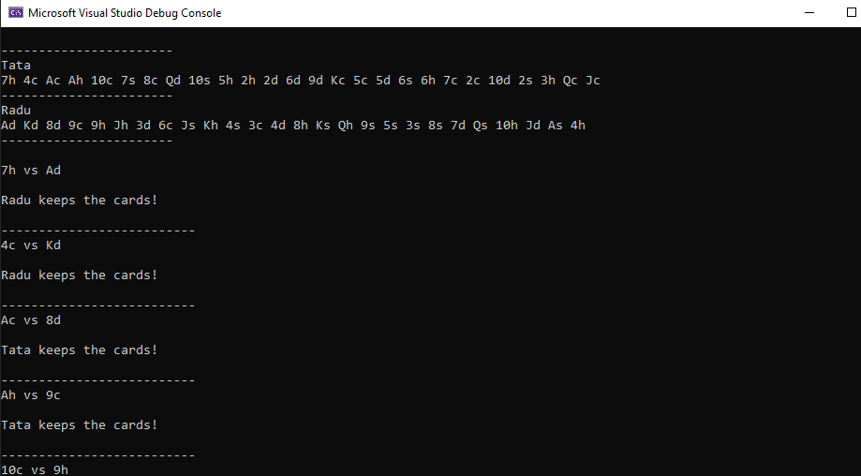
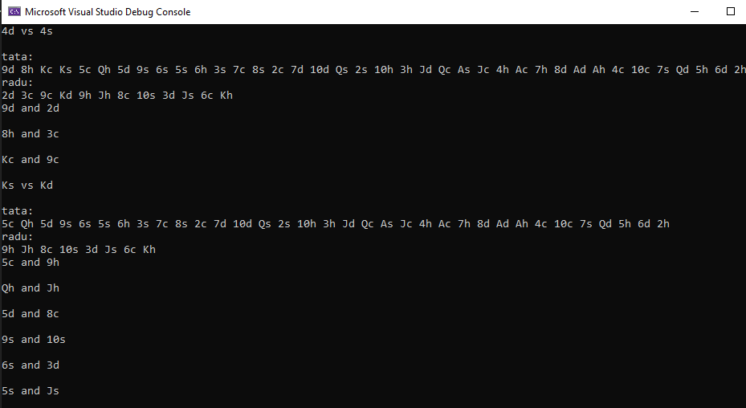
Consola
Inceputul jocului
Conditia de egalitate

Slide 14
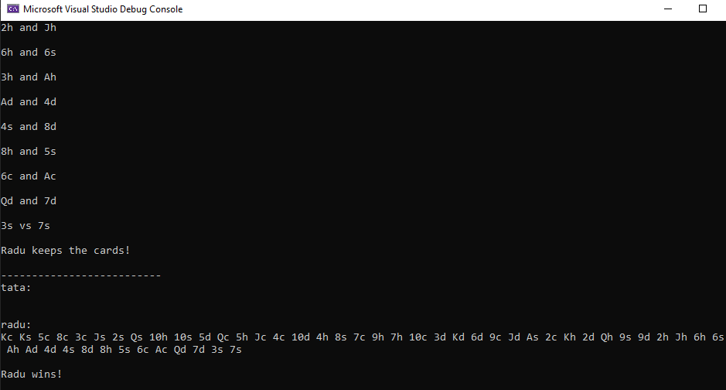
Consola
Sfarsitul jocului

